Slide 1
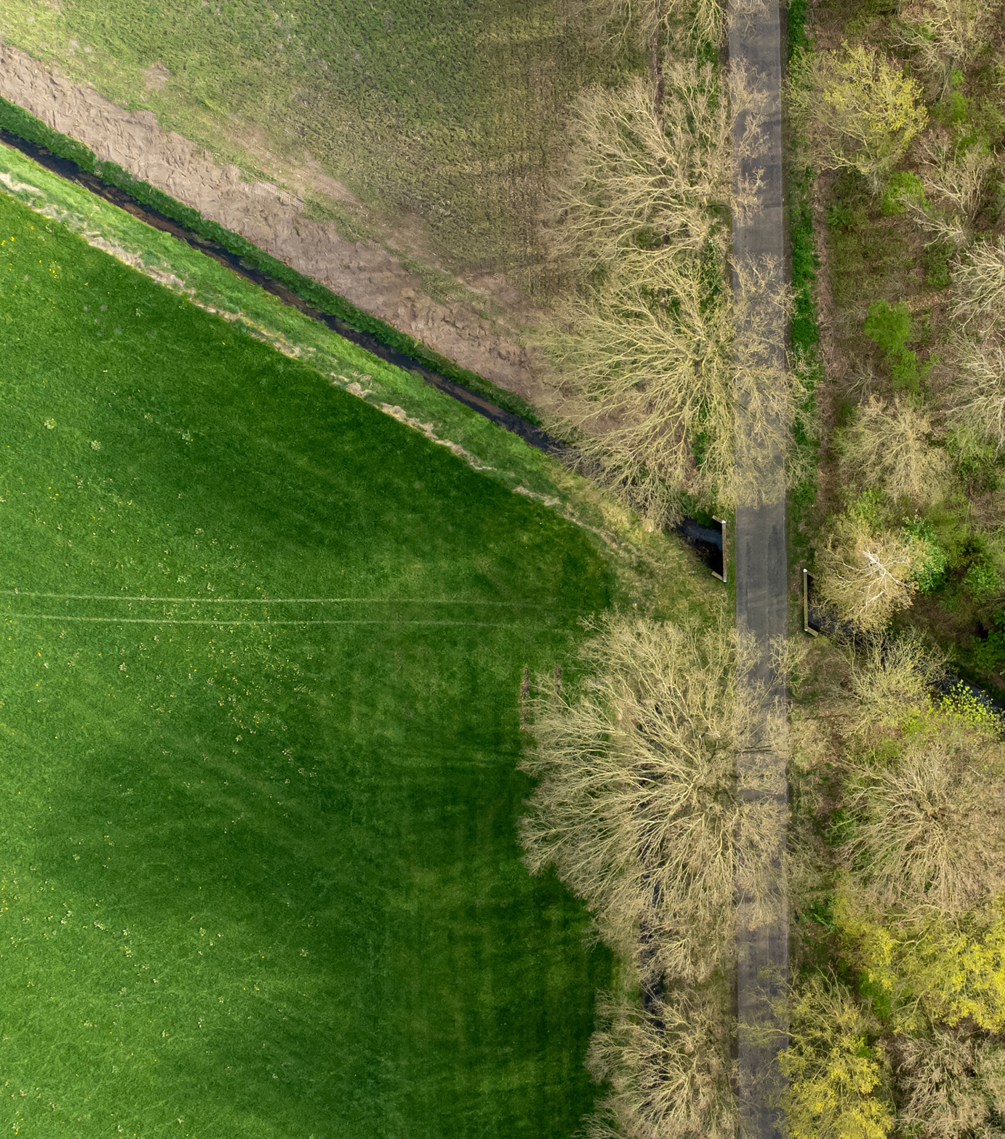


Gebiedsvisie
Hoogwoud-Oost
Hoogwoud, gemeente Opmeer

Slide 2
Tussentijdse terugkoppeling 6/7 -12
1. Aanleiding gebiedsvisie
2. Ruimtelijk proces
3. Terugkoppeling publiek opgehaalde informatie
4. Toelichting verkeer-scenario’s
5. Volgende stap

Slide 3
Aanleiding ontwikkeling visie
Verkeersproblematiek en ontwikkeling bedrijven
Groeiende woningbehoefte in gemeente Opmeer
Recreatieve druk door bevolkingsgroei
Uitbreiding bedrijventerrein De Veken (fase 4)
Gemeentelijke regie op het gebied

Slide 4
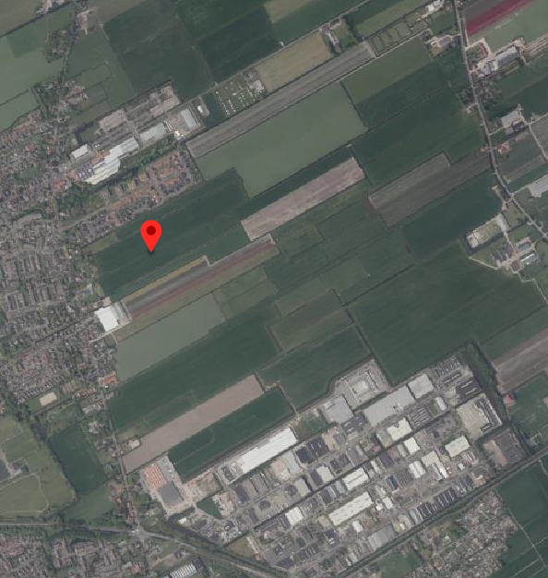
WVG gebied

Slide 5
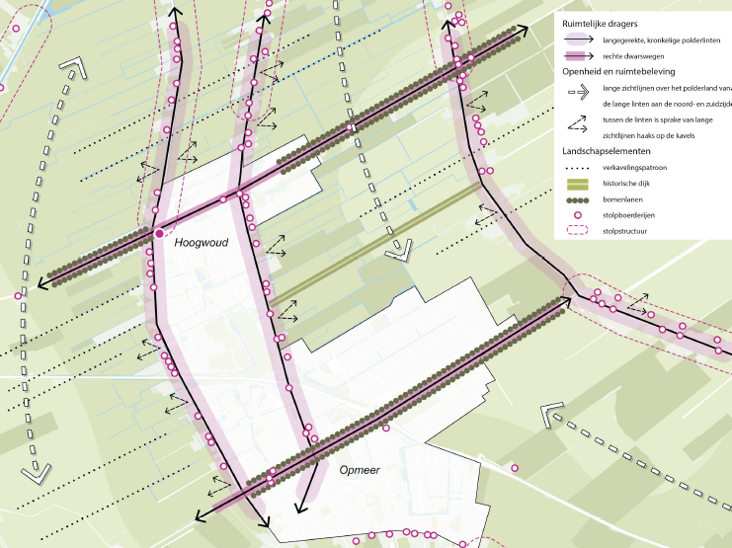
Ruimte.
Ruimtelijk raamwerk
Locatiestudie en visie – De Schans

Slide 6
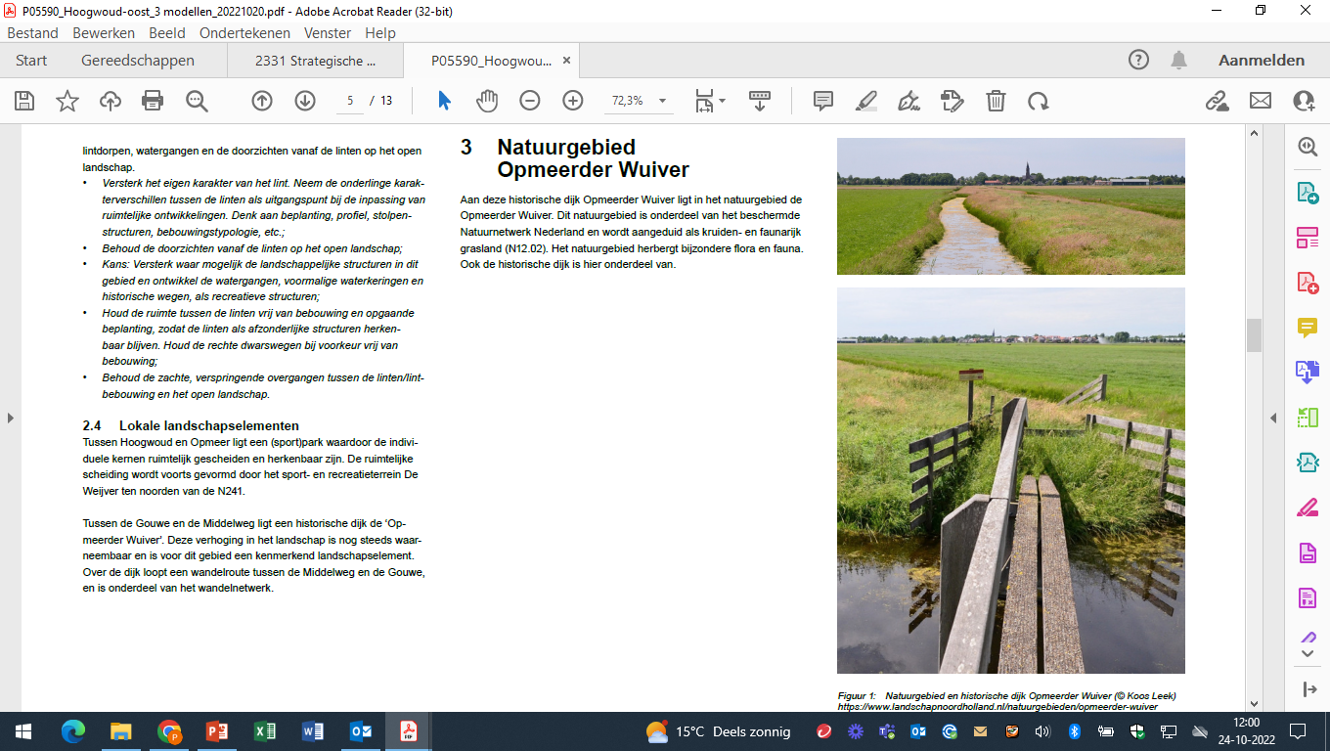
Opmeerder Wuiver

Slide 7
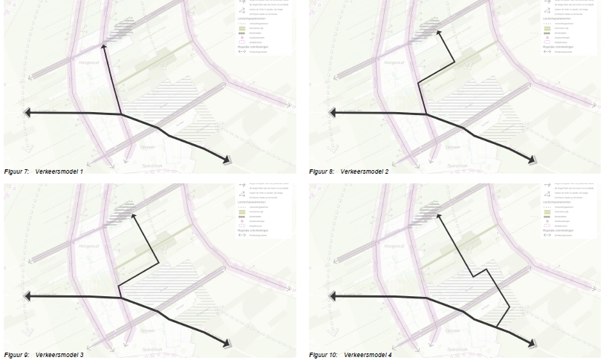

Slide 8
Proces op hoofdlijnen
Zomer 2022 - Vooronderzoek
Najaar - verkenning ism stakeholders
November - informeren en betrekken inwoners
December - voortgang & terugkoppeling
Winter - verwerken opgehaalde ruimtelijke informatie
Februari/maart - opstellen concept gebiedsvisie &
reflectie Raad, B&W, stakeholders en inwoners
Besluit college en gemeenteraad over gebiedsvisie

Slide 9
Participatie - Denk mee en doe mee
Inloopavond 25 oktober - 46 deelnemers
Kansenkaart Enquête - 261 respondenten
Sfeer op de avond en trend in de respons:
constructief – meedenkend – betrokken – bezorgd over
natuur – blij met aanpak verkeerssituatie &
uitbreiding woningen – positief & toekomstgericht
Alles wat is opgehaald is hier te vinden in de complete rapportage

Slide 10
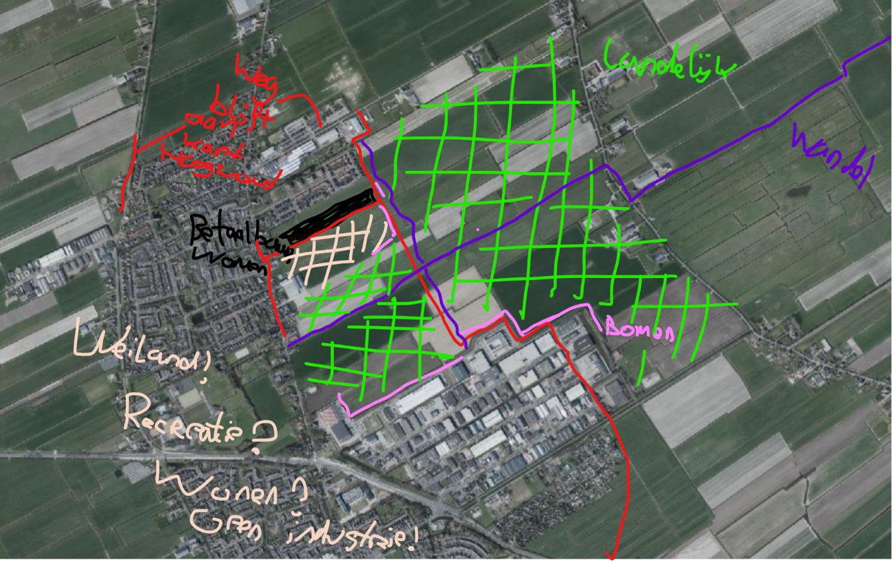
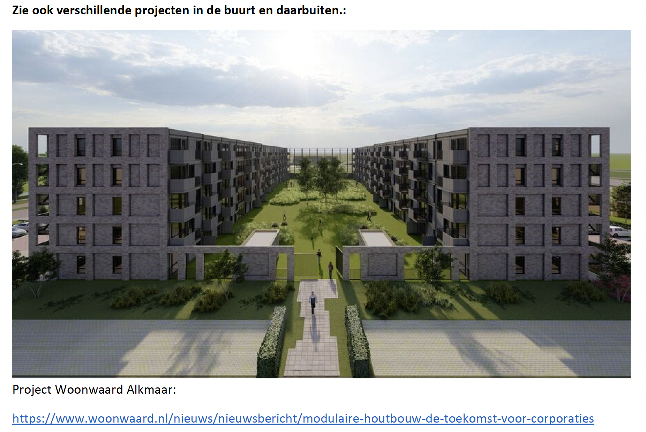
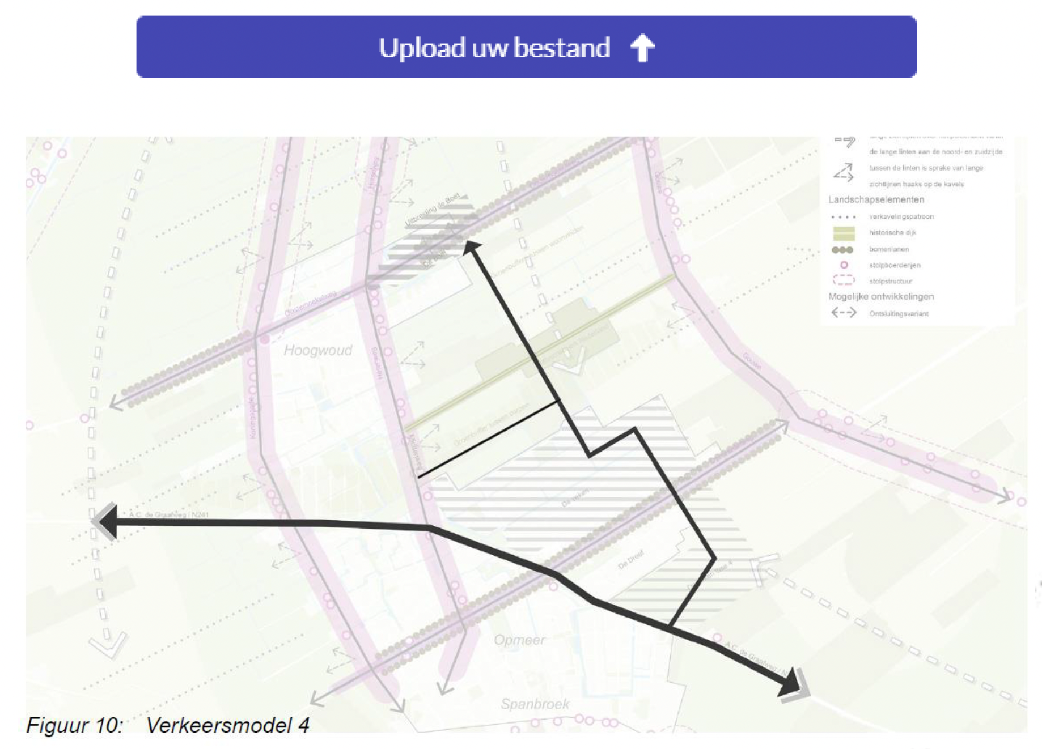
Denk mee en doe mee
Actieve reponse zowel op
avond als enquête met
veel inbreng
Betaalbaar wonen & natuur
Klimaatadaptatie & bio-based bouwen
Suggestie model-4

Slide 11
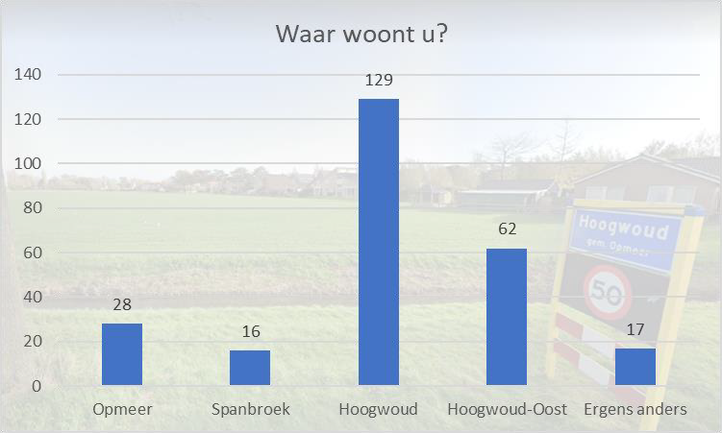
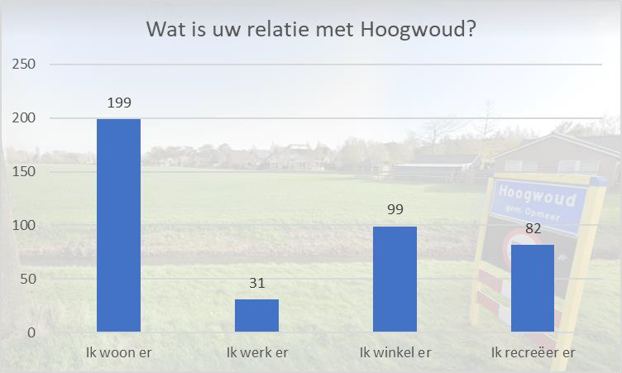
Denk mee en doe mee
<- wie
relatie ->

Slide 12
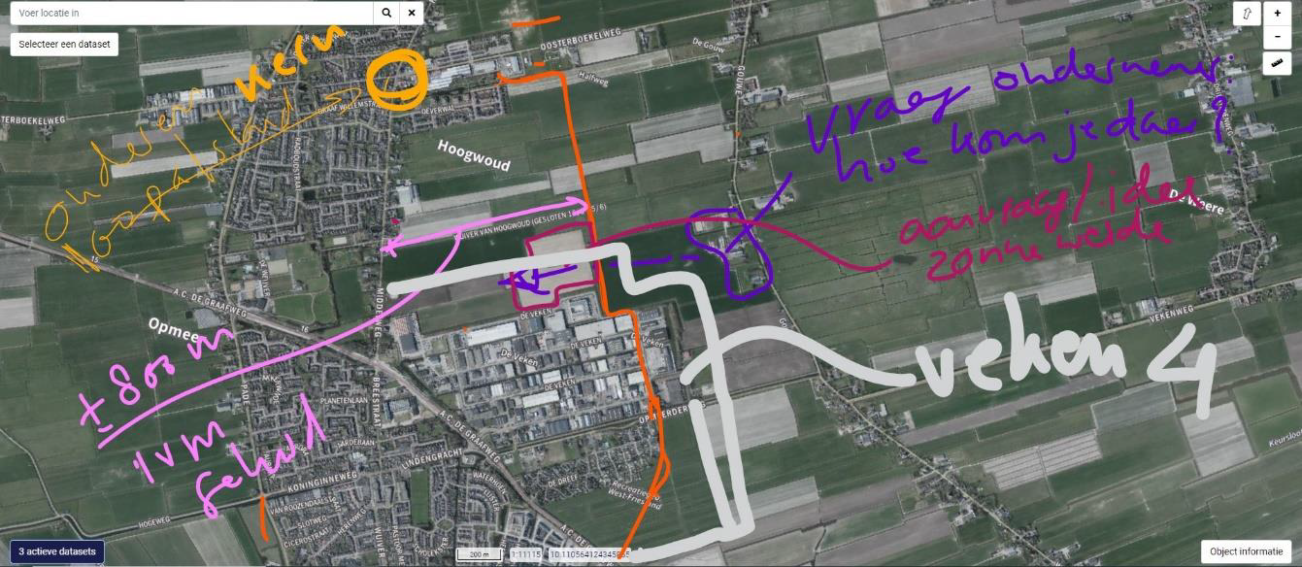
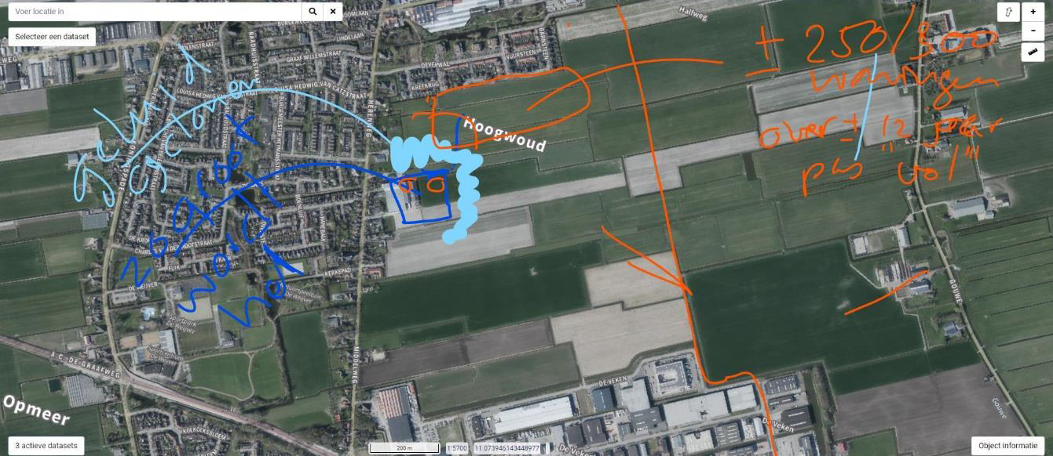
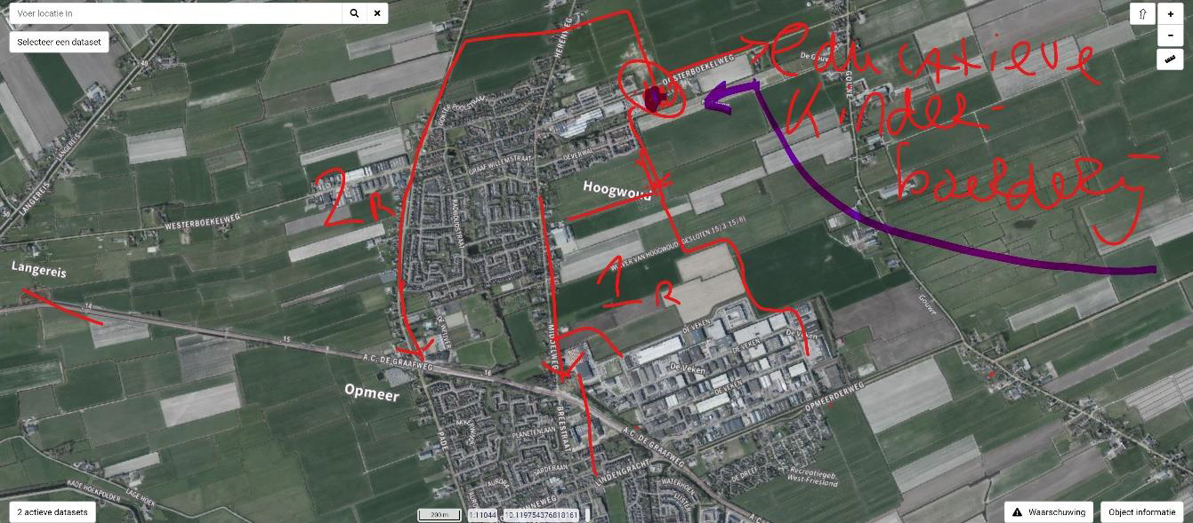
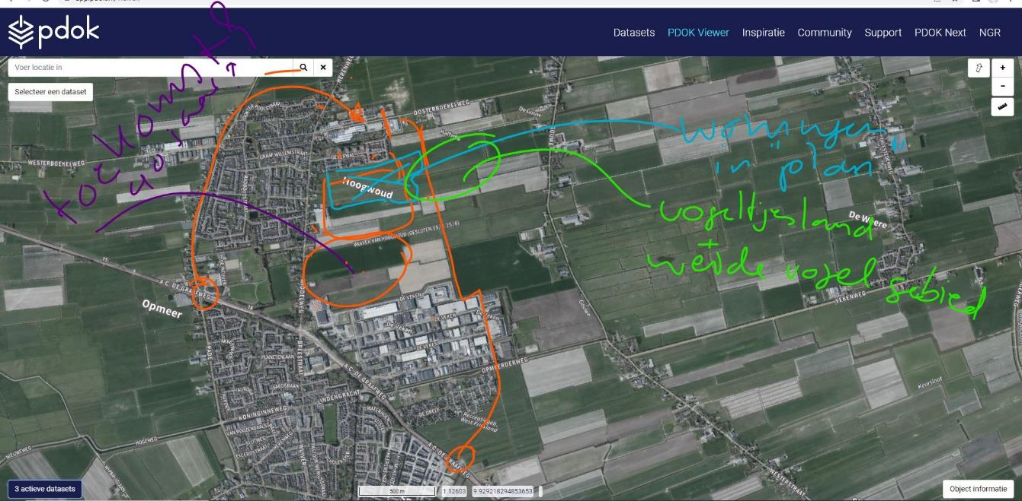
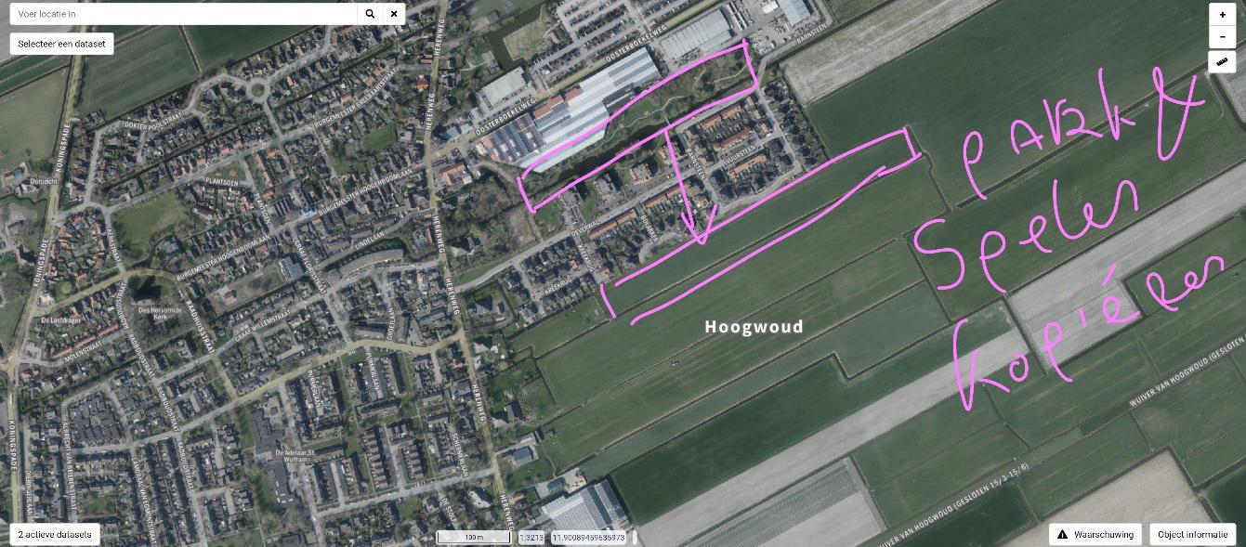
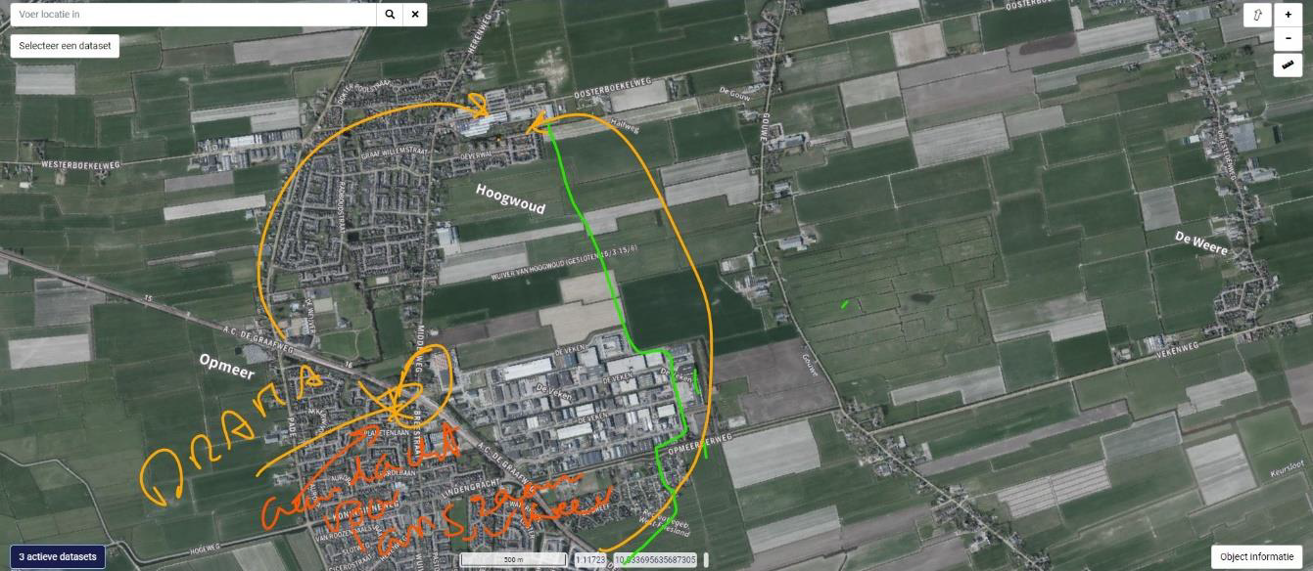
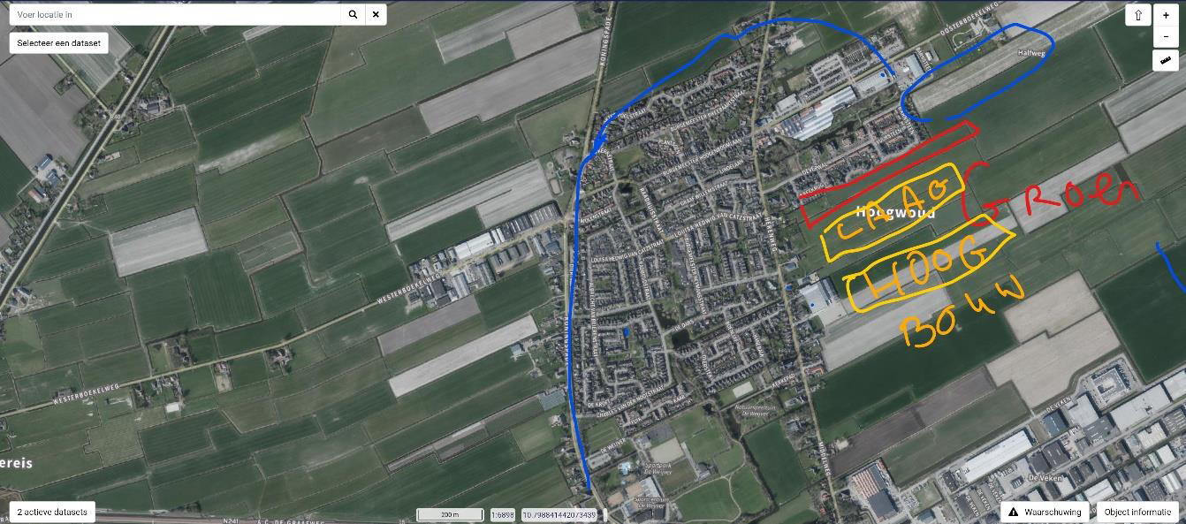
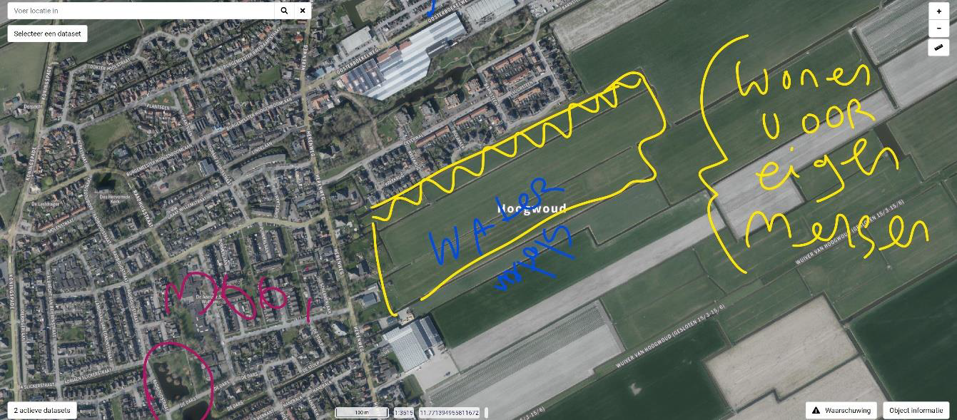
Denk mee en doe mee (douwe)
Inloopavond 25 oktober - 46 deelnemers
Kansenkaart Enquête - 261 respondenten
SmartTable Notities inloopavond

Slide 13
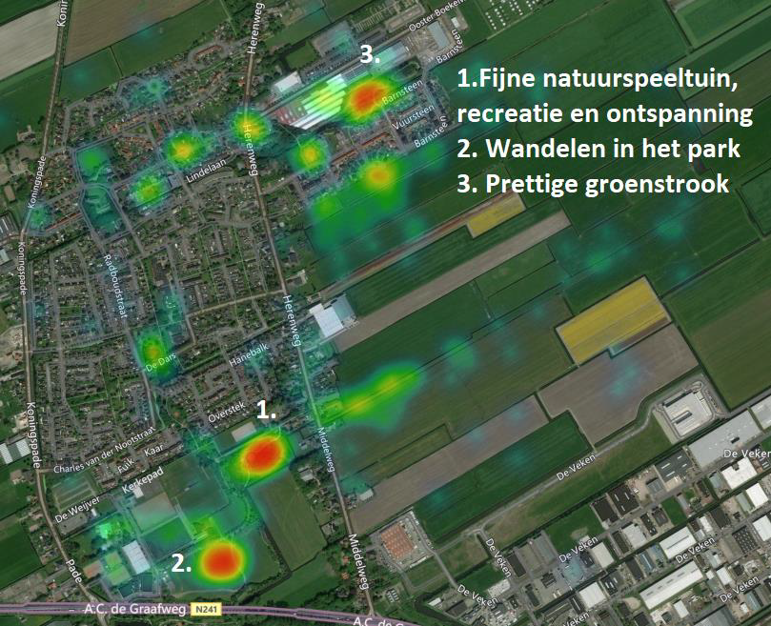
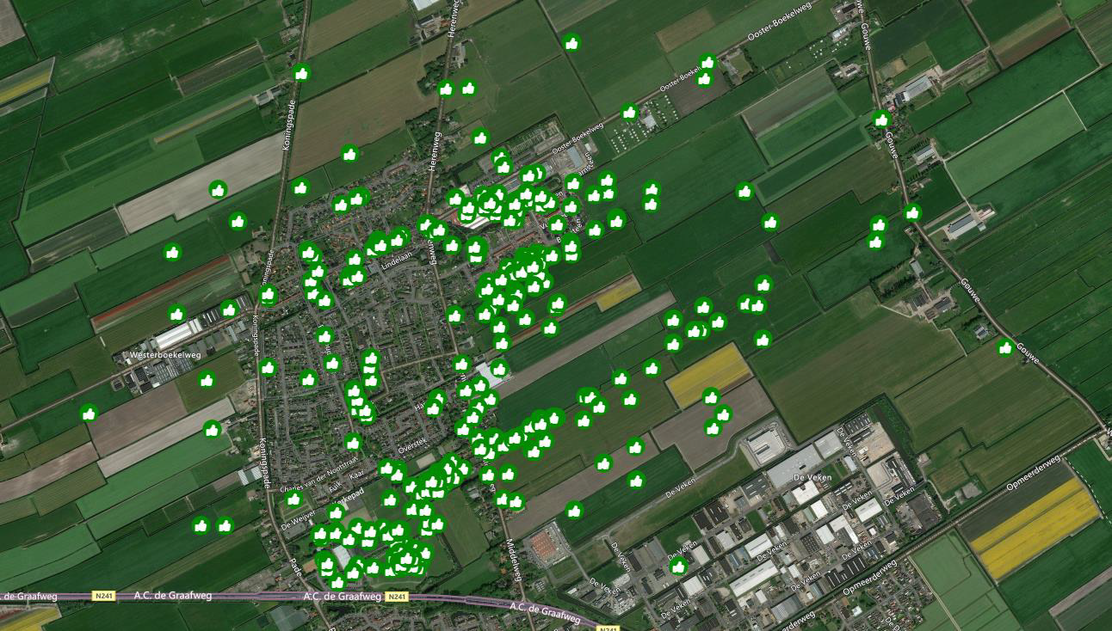
Positief

Slide 14
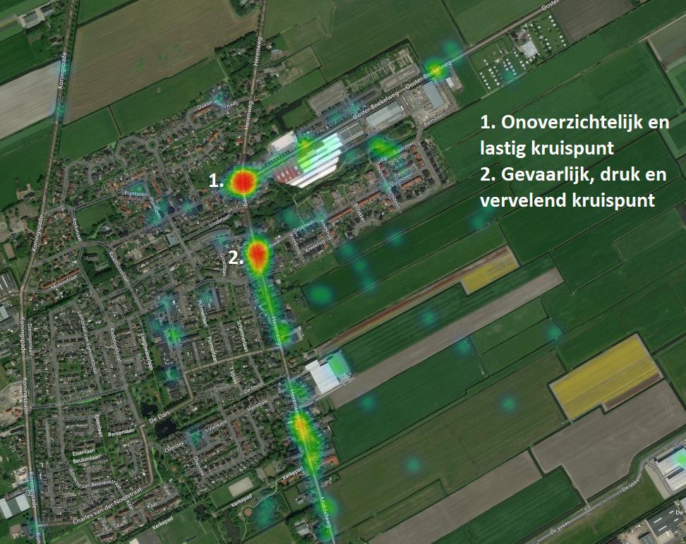
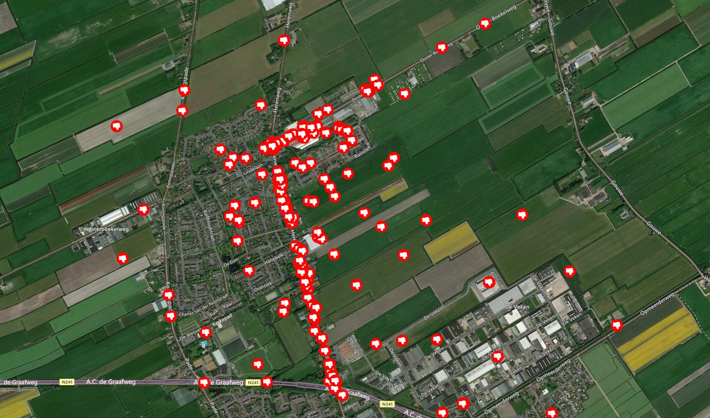
Negatief

Slide 15
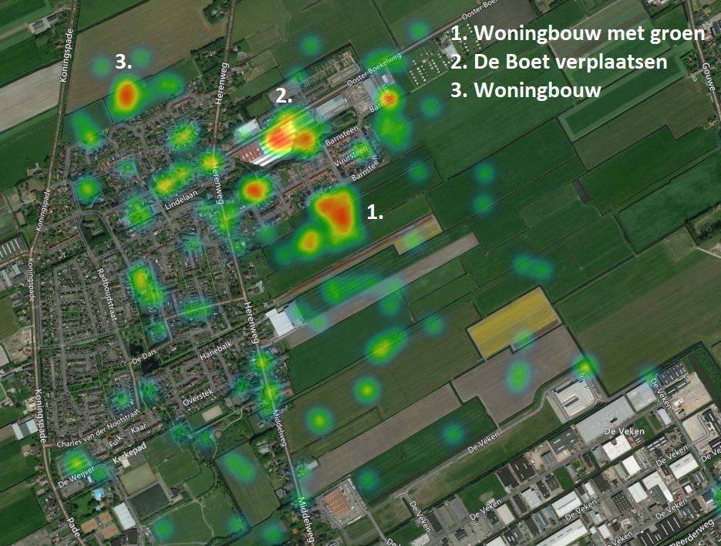
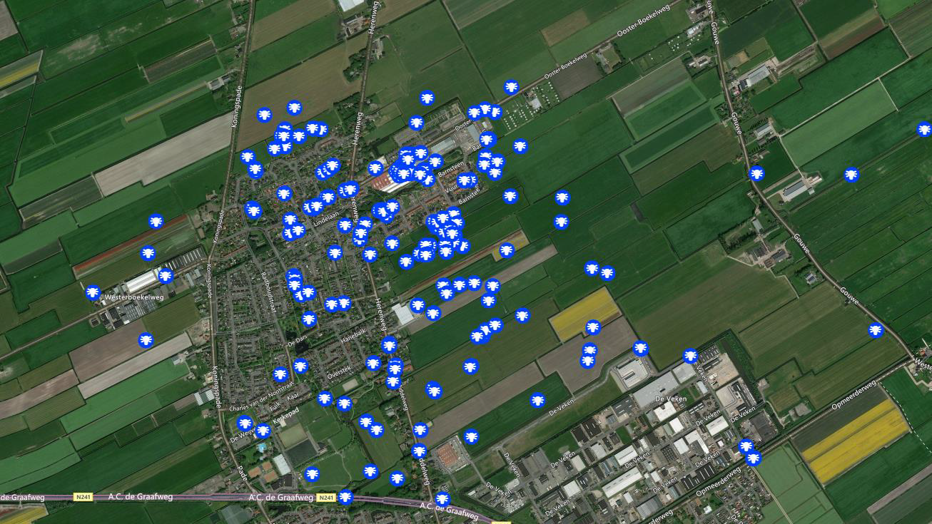
Kansen

Slide 16
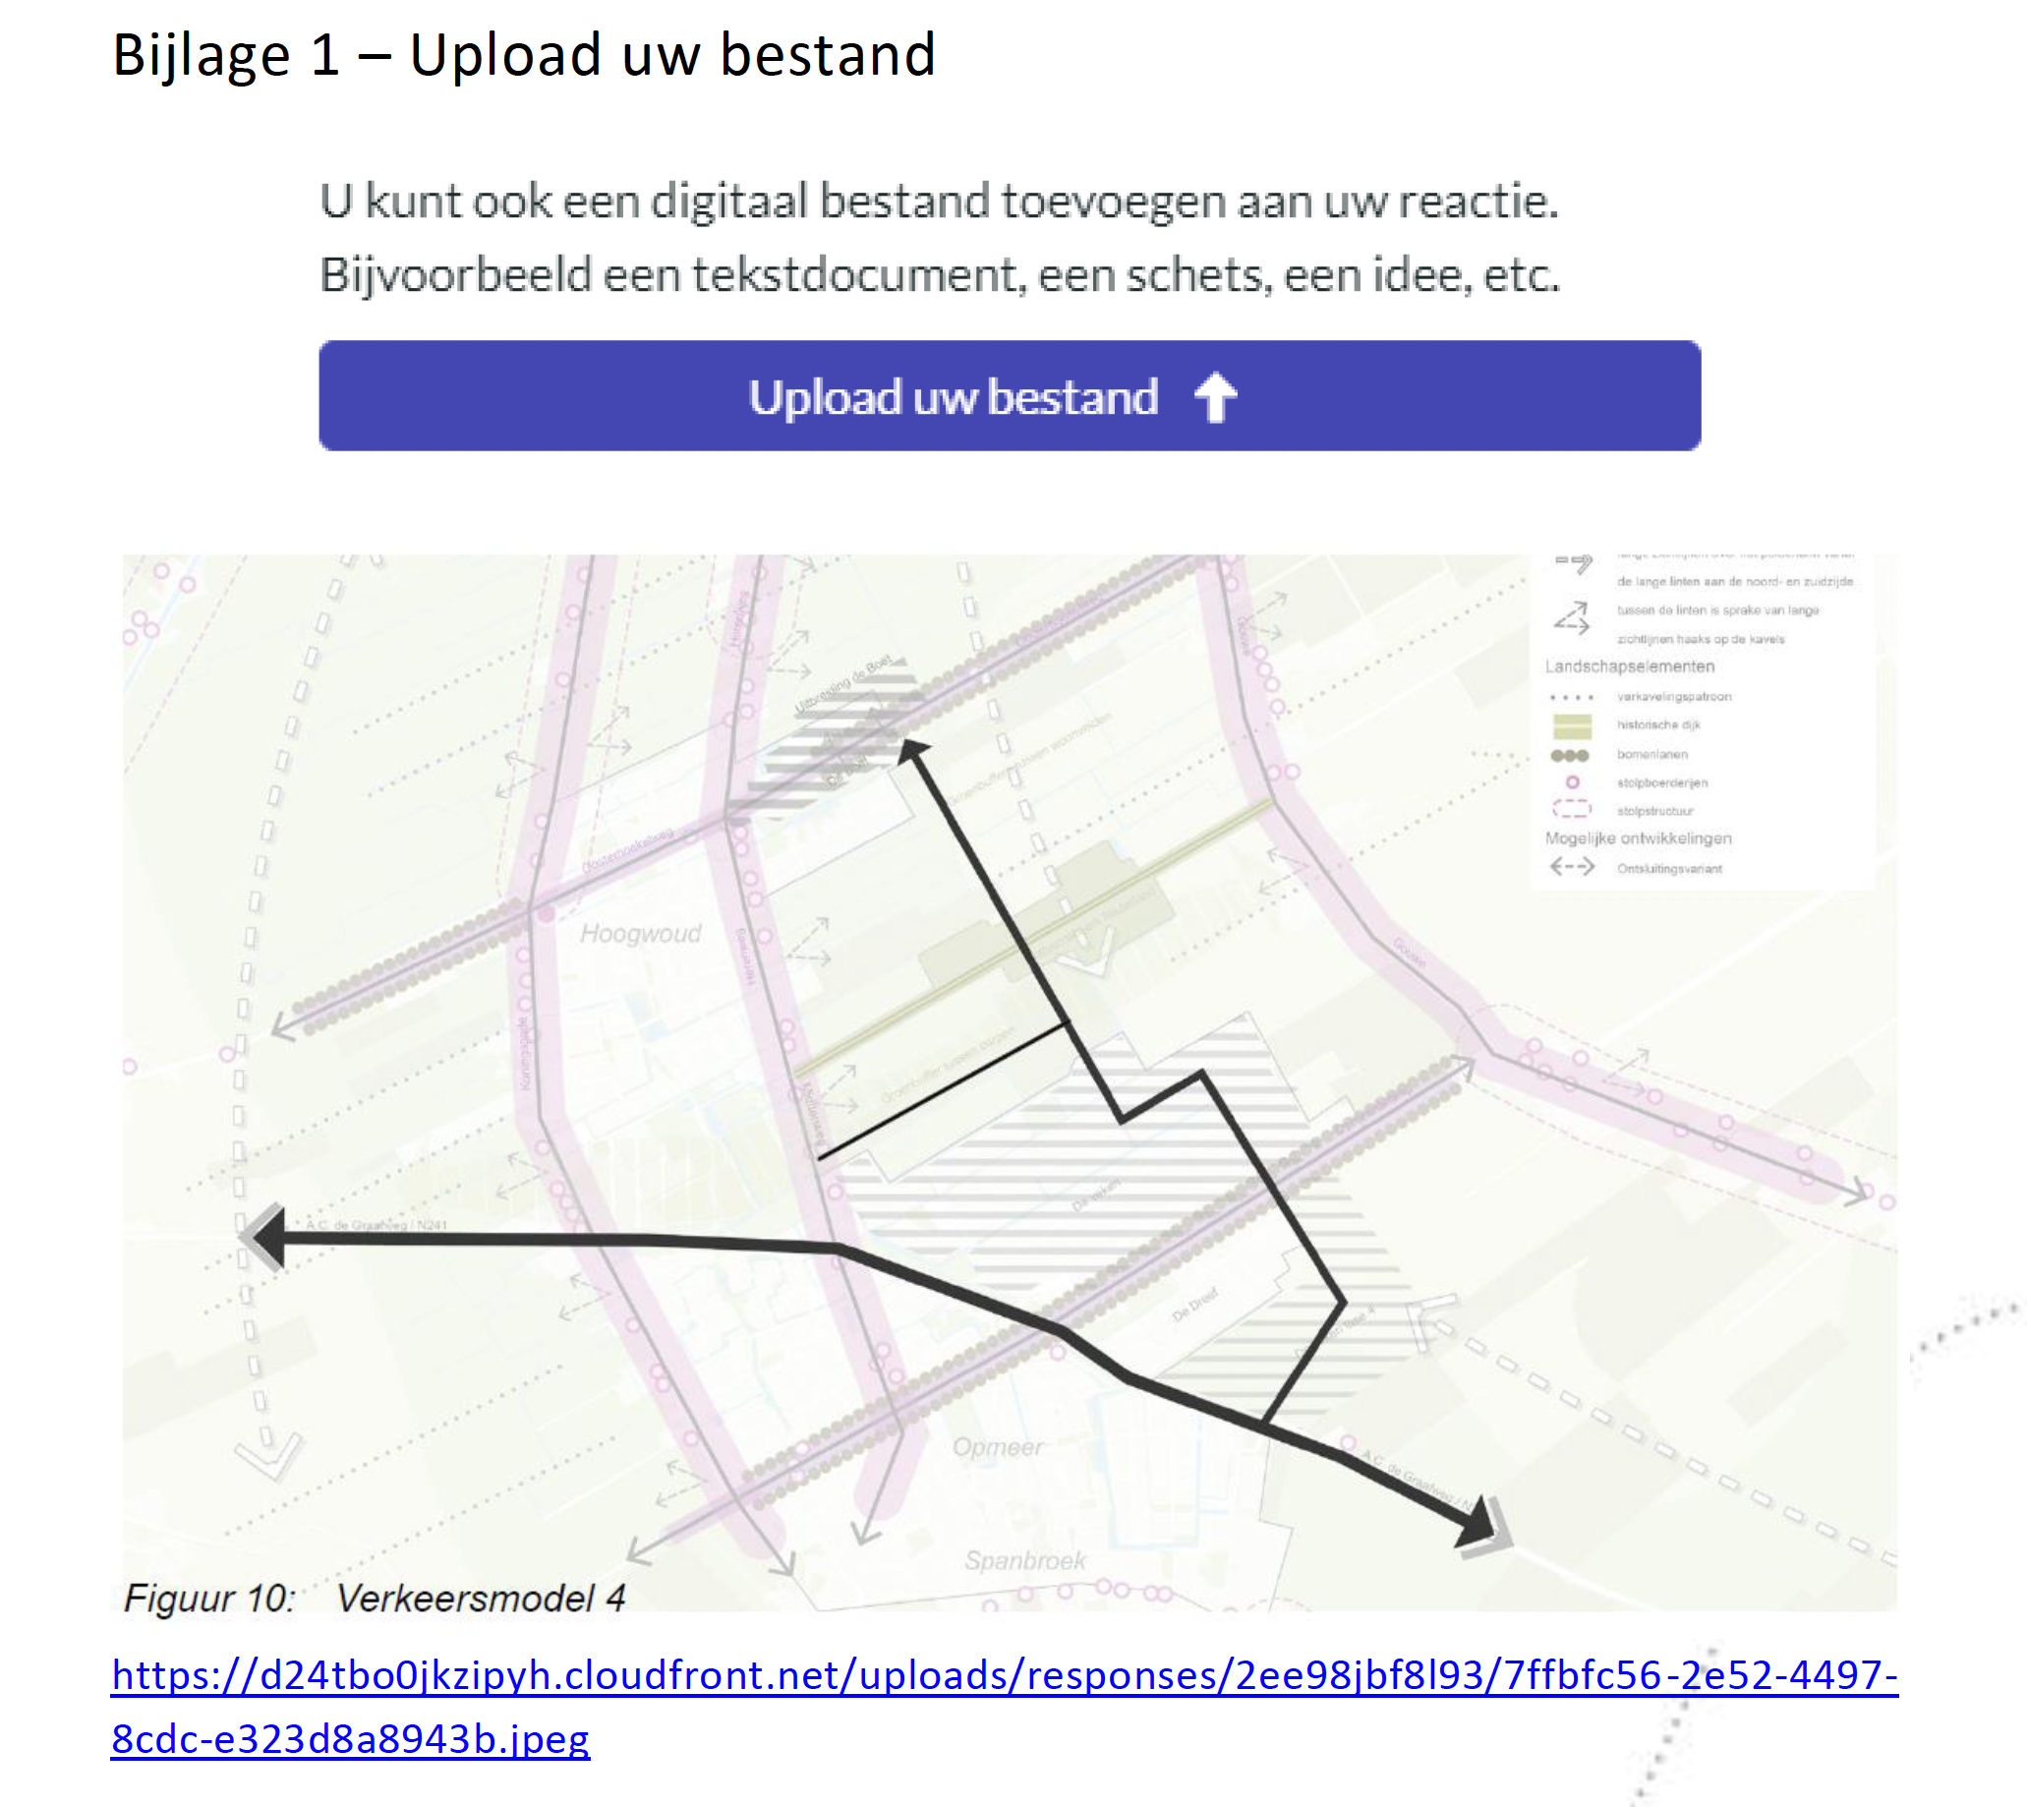
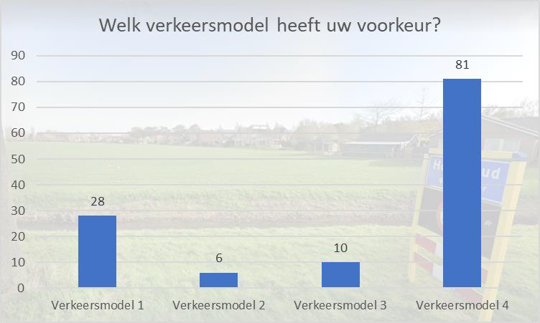
Verkeersmodellen
Voorstel upload respondent ->

Slide 17
Model voorkeuren

Slide 18
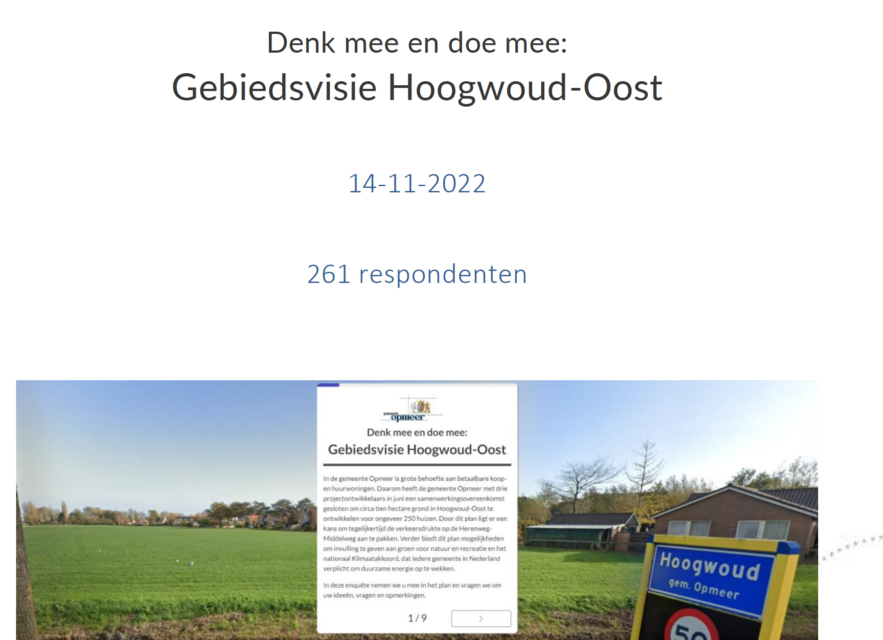
Alles inzichtelijk
Alles wat is opgehaald is hier te vinden in de complete rapportage

Slide 19
Toelichting varianten

Slide 20
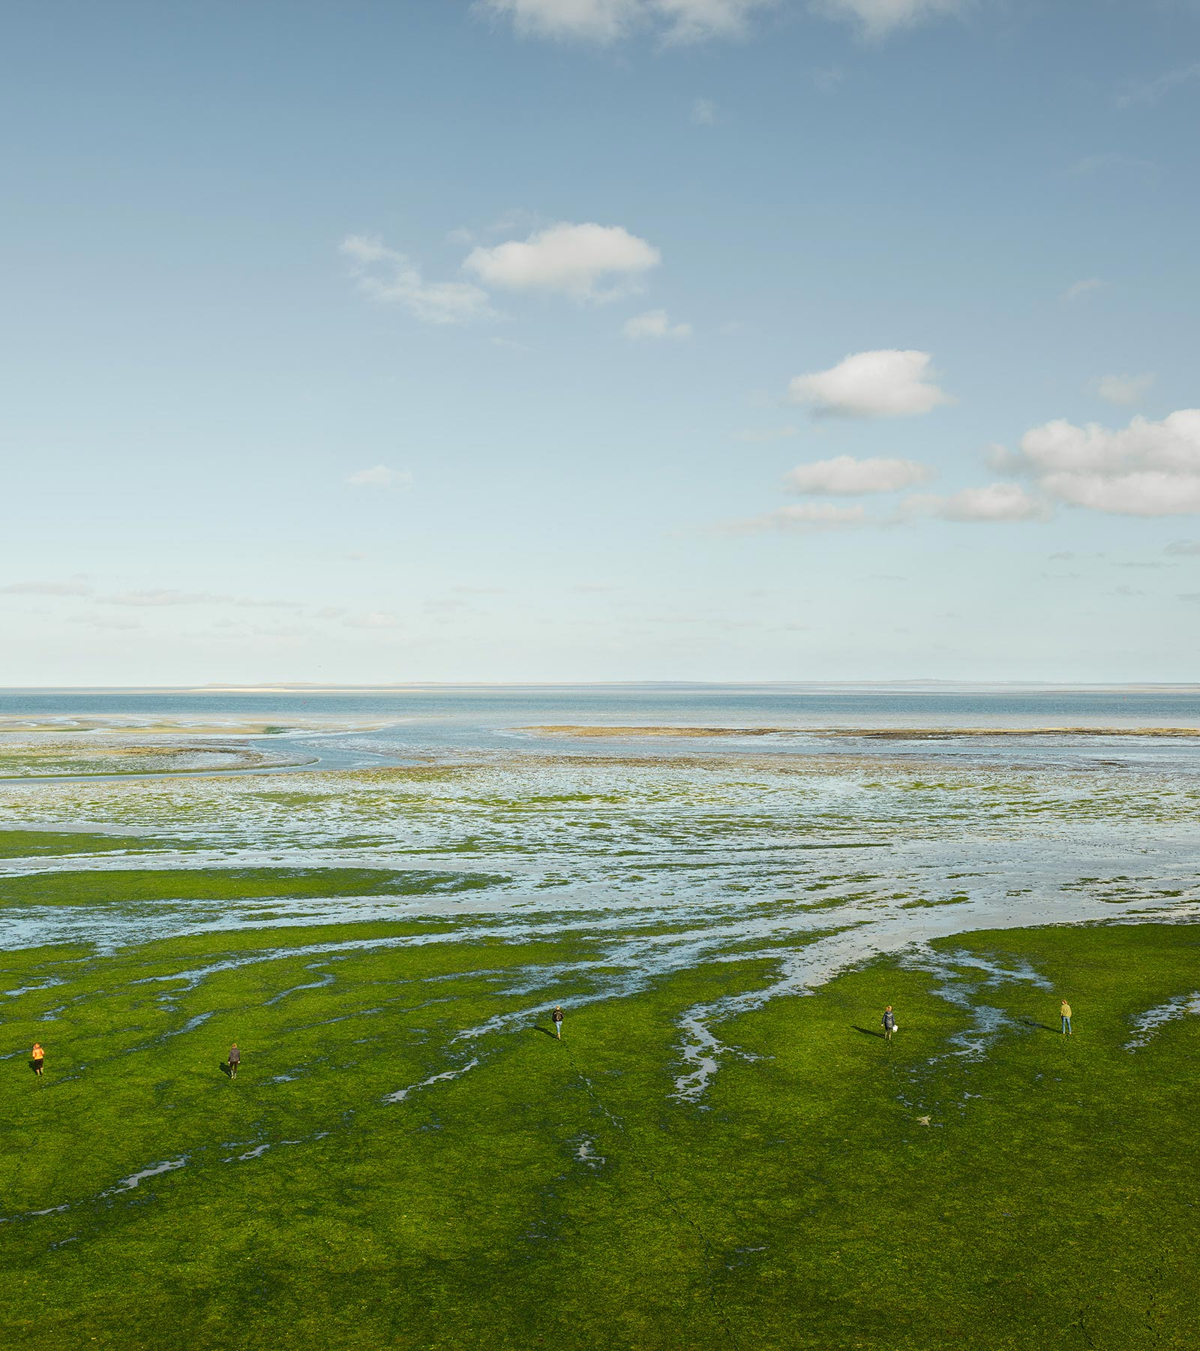
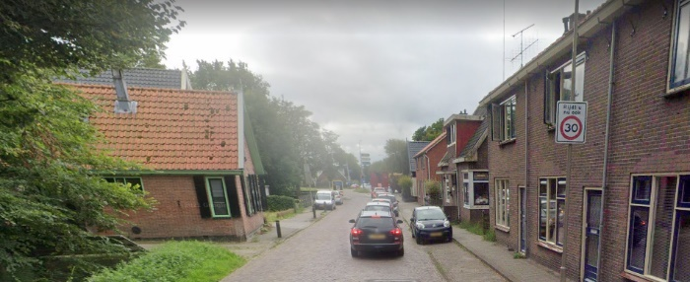
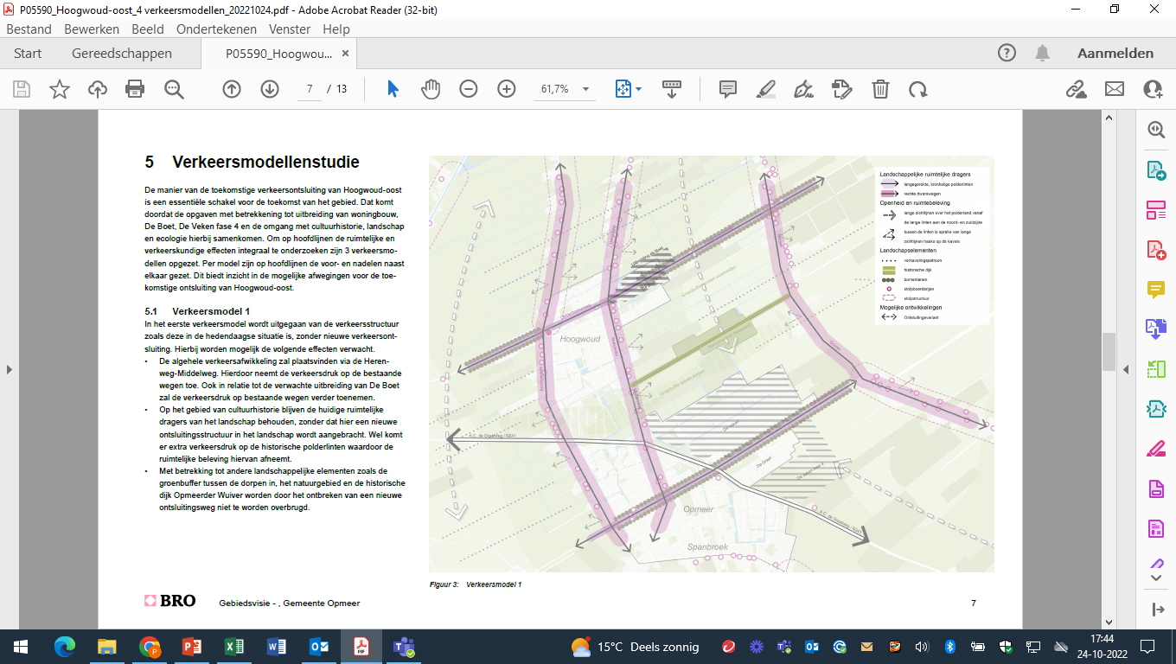
Variant 1
Circa 2.000 extra verkeersbewegingen per dag op de Herenweg en Middelweg
Extra belasting van het kruispunt Herenweg-Oosterboekelweg
Op dit moment staan er al wachtrijen voor het kruispunt Middelweg - N241; toevoeging van het beoogd programma zorgt voor een langere wachtrij
Fietsers kunnen moeilijk langs de wachtende voertuigen (geen separate fietsinfra). De combinatie van geparkeerde voertuigen, fietsers en stilstaande auto’s is een potentieel verkeersonveilige situatie.

Slide 21
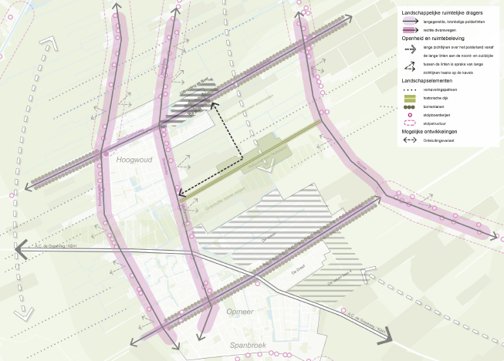
Variant 2
Circa 2.000 extra verkeersbewegingen per dag op de Middelweg
Op dit moment staan er al wachtrijen voor het kruispunt Middelweg - N241; toevoeging van het beoogd programma zorgt voor een langere wachtrij
Fietsers kunnen moeilijk langs de wachtende voertuigen (geen separate fietsinfra). De combinatie van geparkeerde voertuigen, fietsers en stilstaande auto’s is een potentieel verkeersonveilige situatie
Aansluiting i.r.t. bestaande bebouwing is moeilijk te realiseren

Slide 22
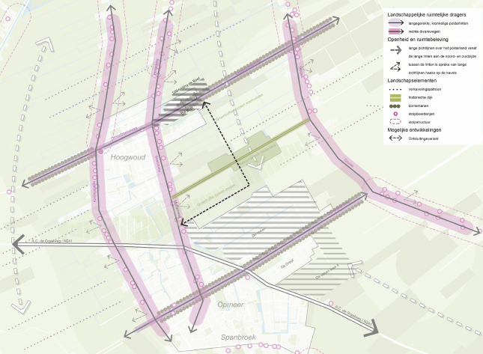
Variant 3
Circa 2.000 extra verkeersbewegingen per dag op de Middelweg
Op dit moment staan er al wachtrijen voor het kruispunt Middelweg - N241; toevoeging van het beoogd programma zorgt voor een langere wachtrij
Fietsers kunnen moeilijk langs de wachtende voertuigen (geen separate fietsinfra). De combinatie van geparkeerde voertuigen, fietsers en stilstaande auto’s is een potentieel verkeersonveilige situatie.

Slide 23
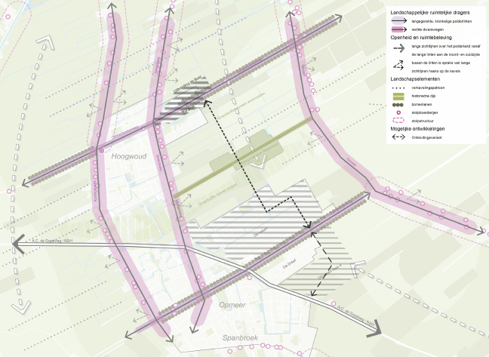
Variant 4
Om te voorkomen dat bewoners van de nieuwe woonwijk en bezoekers De Boet toch via Herenweg-Middelweg gaan rijden zijn verkeersremmende maatregelen nodig
De beoogde aansluiting op N241 t.h.v. de Floris van Noordwijklaan is vooral aantrekkelijk voor automobilisten die uit de richting Hoorn komen. Voor verkeer uit de richting Heerhugowaard is dit minder logisch
Realisatie van de nieuwe woonwijk gaat mogelijk sneller dan realisatie van de extra ontsluiting. In dat geval treedt scenario 0 op.

Slide 24
Niets doen (variant 1) is geen optie. De beoogde ontwikkeling zorgt namelijk voor extra verkeer op de Oosterboekelweg, Herenweg en Middelweg. Dit zorgt voor verslechtering van de verkeersveiligheid en leefbaarheid in Hoogwoud-Oost
De varianten 2 en 3 leiden beide tot minder verkeer op de Herenweg en een deel van de Middelweg. Dit heeft hier een positief effect. Omdat echter al het verkeer vanuit Hoogwoud richting N241 via de Middelweg loopt, blijft de kruispuntafwikkeling problematisch
Het instellen van eenrichtingsverkeer op de Herenweg-Middelweg (bijvoorbeeld alleen richting N241) is een aanvullende mogelijkheid om al het verkeer van en naar Hoogwoud op termijn te spreiden. Dit kan via de nieuwe ontsluiting en via de Koningspade. Het opstellen van een verkeerscirculatieplan voor de kern Hoogwoud is hiervoor vereist.
Variant 4 is de voorkeursvariant. Een extra ontsluiting van Hoogwoud-Oost ontlast immers de Oosterboekelweg, Herenweg en Middelweg. Aandachtspunt hierbij is het nemen van verkeersremmende maatregelen om te voorkomen dat verkeer toch via de Herenweg-Middelweg blijf rijden

Slide 25
Noordelijke ontsluiting problematisch vanwege ligging hogedruk aardgasleiding
Verkeersveiligheid en leeflimaat
Pade en Koningspade in het geding
Gouwe evenmin geschikt voor meer doorgaand (bestemmings)verkeer, te smal profiel

Slide 26
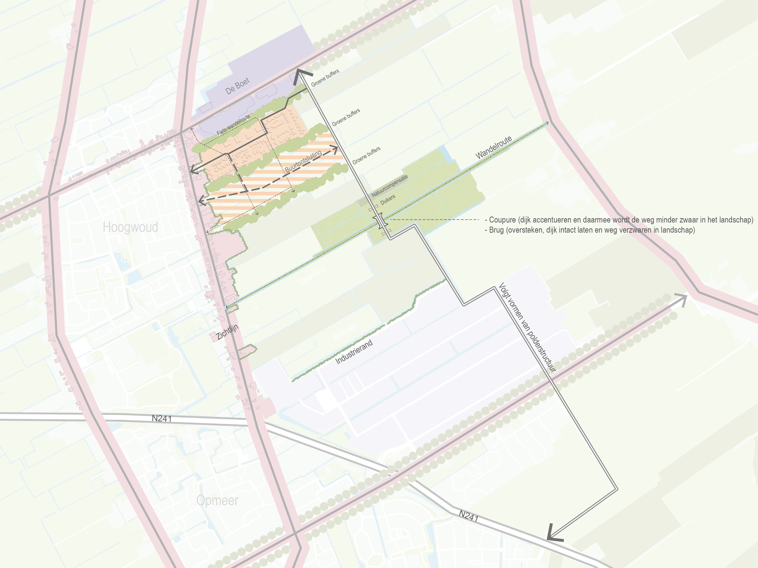
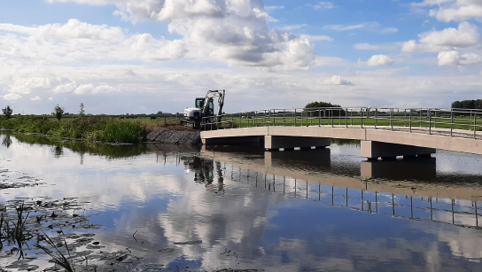
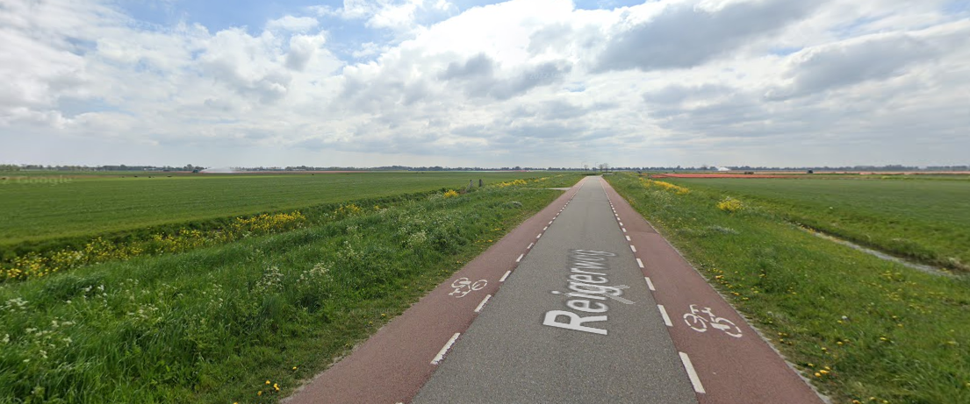
Inrichtingsmodel met nieuwe woonwijk

Slide 27
Gebiedsvisie
Hoogwoud-Oost
Hoogwoud, gemeente Opmeer

